Slide 1
EL AGUA
DR. Luis Salvatierra Tello
M.D. M.O. M.S.P.

Slide 2
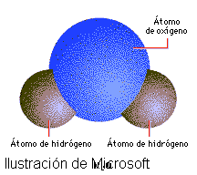
AGUA: H₂O
EL FRANCÉS JOSEPH LOUIS GAY-LUSSAC Y EL NATURALISTA ALEMÁN ALEXANDER VON HUMBOLDT DEMOSTRARON QUE EL AGUA ESTABA FORMADA POR DOS VOLÚMENES DE HIDRÓGENO Y UNO DE OXÍGENO.
AGUA: H₂O

Slide 3
AGUA: H₂O
EL AGUA PURA ES UN LÍQUIDO INODORO E INSÍPIDO. DE MATIZ AZULADO, QUE SÓLO PUEDE DETECTARSE EN CAPAS DE GRAN PROFUNDIDAD. A UNA PRESIÓN ATMOSFÉRICA (760 MM DE MERCURIO), EL PUNTO DE CONGELACIÓN ES DE 0 °C Y SU PUNTO DE EBULLICIÓN DE 100 °C.

Slide 4
AGUA: H₂O
ALCANZA SU DENSIDAD MÁXIMA A TEMPERATURA DE 4 °C Y SE EXPANDE AL CONGELARSE.
EL 97% DEL AGUA SE ENCUENTRA EN LOS OCÉANOS, UN 2% ES HIELO Y EL 1% RESTANTE ES AGUA DULCE DE LOS RÍOS, LOS LAGOS, LAS AGUAS SUBTERRÁNEAS Y LA HUMEDAD ATMOSFÉRICA Y DEL SUELO.

Slide 5
AGUA: H₂O
EN ADULTOS REPRESENTA EL 65% DE SU ECONOMÍA CORPORAL.
EN EL RECIÉN NACIDO, ES EL 80% DEL AGUA INTRA Y EXTRACELULAR.
UN ADULTO NORMAL ELIMINA POR LA ORINA Y HECES 1,200 a 1,500 CC DE AGUA.
POR LOS PULMONES Y PIEL, MÁS LA SUDORACIÓN DE 900-1,400 CC. DEPENDIEDO DEL TIPO DE TRABAJO MUSCULAR QUE REALIZA Y DE LA TEMPERATURA AMBIENTAL EXISTENTE.

Slide 6
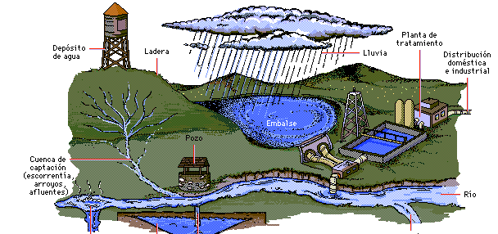
AGUA: H₂O
EL AGUA ES LA ÚNICA SUSTANCIA QUE EXISTE A TEMPERATURAS ORDINARIAS EN LOS TRES ESTADOS DE LA MATERIA: SÓLIDO, LÍQUIDO Y GASEOSO.

Slide 7
COMPONENTES DEL AGUA: H₂O
ANIONES.
CLORUROS.
SULFATOS.
GASTROENTERITIS INFANTILES.
NITRATOS.
METAHEMOGLOBINEMIA DEL LACTANTE.
CATIONES.
SODIO Y POTASIO.
CALCIO Y MAGNESIO.
HIERRO Y MANGANESO

Slide 8
AGUA: H₂O
ELEMENTOS BENEFICIOSOS.
EL FLUOR: EN DOSIS DE 0.5 - 1 mg/l.
LAS FLUORACIÓN DEL AGUA DE BEBIDA, ES UNA MEDIDA DE PREVENCIÓN EFICAZ CONTRA LAS CARIES DENTALES EN LOS NIÑOS.
SU EXCESO PRODUCE FLUOROSIS: MOTEADO DE LOS DIENTES. EN UN 10 % CUANDO SE SUPERA 1PPM Y EN 100% AL SUPERAR 6 PPM.

Slide 9
AGUA: H₂O
ELEMENTOS BENEFICIOSOS.
EL OXIGENO.
EL YODO.
EL CO _{2.}
HCO₃
Ca(HCO₃)₂
DÁ DUREZA AL AGUA.

Slide 10
AGUA: H₂O
ENFERMEDAD DE MINAMATA. MERCURIO: LA CONTAMINACIÓN DE LAS AGUAS DE LA BAHÍA DE MINAMATA, LA ISLA DE NIIGATA Y EL RÍO AGANO EN LOS AÑOS DE 19677 A 1968 EN EL JAPÓN, POR DESCARGAS INDUSTRIALES DE DERIVADOS DE FENILMERCURIO, METILMERCURIO Y OTROS.
SE ACUMULARON EN PECES COMESTIBLES. CON EL CONSUMO DE ESTOS POR LA POBLACIÓN. CON EFECTOS TÓXICOS EN LOS ORGANISMOS VIVOS.

Slide 11
AGUA: H₂O
ENFERMEDAD O SÍNDROME DE MINAMATA.
FENÓMENO SIMILAR SUCEDIÓ EN IRAK AÑOS DE 1971 A 1972 (INGESTA DE PAN DE TRIGO Y OTROS CEREALES) CONTAMINADOS POR
FUNGUICIDAS MERCURIALES.
500 DEFUNCIONES.
IGUALES SUCESOS SE DIERON EN PAKISTÁN EN EL AÑO 1963 Y GUATEMALA EN 1968.

Slide 12
AGUA: CONTAMINANTES
Cianuro: EL ÁCIDO CIANHÍDRICO O ÁCIDO PRÚSICO, LO ENCONTRAMOS EN LA NATURALEZA EN LAS ALMENDRAS AMARGAS, LAS SEMILLAS DE CEREZAS, CIRUELAS, ALBARICOQUES, MELOCOTONES.
IGUALMENTE EXISTEN QUÍMICOS CIANOGÉNICOS, QUE EN ALGUNOS DE SUS PASOS SE METABÓLIZAN A CIANURO. EJEMPLO: EL NITROPRUSIATO, EL ACETONITRILO (SOLVENTE INDUSTRIAL, REMOVEDOR DE UÑAS)

Slide 13
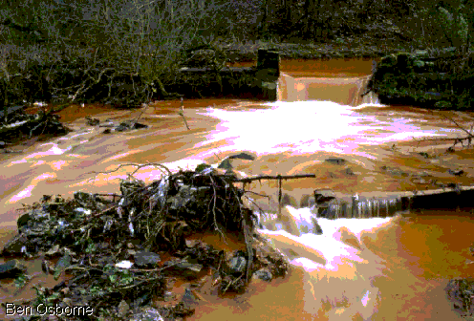
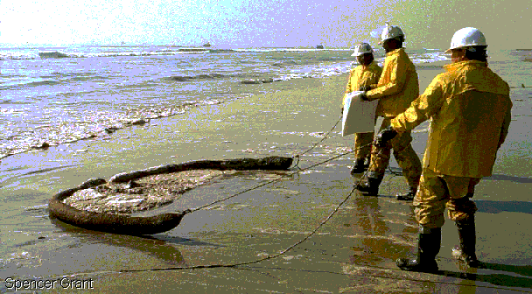
AGUA: CONTAMINANTES
RIO CONTAMINADO.
MAREA
NEGRA.(PETROLEO)

Slide 14
MAREA NEGRA DESCARGAS DE PETROLEO LIQUIDO CONTAMINANDO MARES Y COSTAS. GUERRA DEL GOLFO IRAK 1991. POZO PETROLÍFERO IXTOC I EN EL GOLFO DE MÉXICO DURANTE EL AÑO 1979.
PETROLERO EXXON VALDEZ EN EL PRINCE WILLIAM SOUND, EN EL GOLFO DE ALASKA, EN MARZO DE 1989,

Slide 15

Dracunculiasis Medinensis o Dracontiasis (INFESTACIÓN POR GUSANO DE GUINEA)
GUSANO PARÁSITO CUYA DIMINUTA LARVA DEL TERCER ESTADIO DEL GUSANO ES INGERIDA POR CRUSTÁCEOS (DE LA ESPECIE CICLOPS).
EN 2 SEMANAS ALCANZAN LA FASE INFECTANTE. SE INGIEREN LAS LARVAS O COPÉPODOS INFECTANTES CON EL AGUA. SON LIBERADAS EN EL (ESTOMAGO) CRUZAN EL DUODENO, DESARROLLÁNDOSE DURANTE UN AÑO APROXIMADAMENTE.
EMERGEN A TRAVÉS DE LA PIEL COMO GUSANO DE UNOS 60 A 90 CM. DE LONGITUD, CAUSANDO DOLOR E INCAPACIDAD.

Slide 16
ENFERMEDADES TRANSMITIDAS A TRAVÉS DEL AGUA
a. Enfermedades Víricas: HEPATITIS A. POLIOMIELITIS. ENTEROVIROSIS, CONJUNTIVITIS VÍRICA DE LAS PISCINAS.
b. Enfermedades por Hongos: PIE DE ATLETA (BAÑISTAS).
c. Enfermedades Bacterianas: SALMONELOSIS (TIFOIDEA),
SHIGELOSIS, GASTROENTERITIS INFANTILES POR ESCHERICHIA COLI, CÓLERA, LEPTOSPIROSIS (DE ARROZALES).

Slide 17
ENFERMEDADES TRANSMITIDAS A TRAVÉS DEL AGUA
d. Enfermedades por Protozoos: DISENTERÍA AMEBIANA POR G. LAMBLIA Y BALANTIDIUM COLI.
e. Enfermedades por Helmintos: ASCARIS, OXIUROS, TRICOCÉFALOS, ANQUILOSTOMA Y LAS ONCOCERCOSIS.
f. Enfermedades Tóxicas: Marea Roja.

Slide 18
AGUA: Marea Roja
A. LA INTOXICACIÓN PARALÍTICA POR CRUSTÁCEOS O MARISCOS: SÍNDROME CON PREDOMIO NEUROLÓGICO (DISESTESIAS Y PARESTESIAS EN BOCA Y EXTREMIDADES SEGUIDO EN LOS CASOS GRAVES DE ATAXIA, DISFONÍA, DISFAGIA, PARÁLISIS MUSCULAR, PARO RESPIRATORIO Y MUERTE), PRODUCIDO POR SASITOXINAS DE LAS ESPECIES ALEXANDRIUM Y OTROS DINOFLAGELADOS.
B) LA INTOXICACIÓN NEUROTÓXICA POR CRUSTÁCEOS O MARISCOS: PRODUCIDA POR EL GINODINIUM BREVE.SÍNDROME MENOS AGRESIVO QUE EL ANTERIOR Y QUE EVOLUCIONA FAVORABLEMENTE EN CORTO TIEMPO. EL ALGA VERDEAZULADA, TRICHODESMUS, EN VÍAS DE EXTINCIÓN, PRODUCE UN COLOR ROJIZO EN EL AGUA; EL NOMBRE DEL MAR ROJO SE DEBE A ESTA RAZÓN.

Slide 19
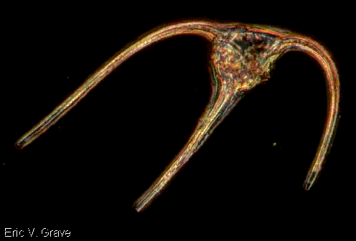
DINOFLAGELADO

Slide 20
El Código Sanitario, Ley 66 del 10 de Noviembre de 1947, vigente, Libro IV, Titulo IV, Capítulo 1º, artículo 205
“Prohíbase descargar directa o indirectamente los desagües de aguas usadas, sean de alcantarillas o fábricas u otros, en ríos, lagos, acequias o cualquier curso de agua que sirva o pueda servir de abastecimiento para usos domésticos, agrícolas o industriales o para recreación o balnearios públicos, a menos que sean previamente tratadas, por métodos que las rindan inocuas, a juicio de la Dirección General de Salud Pública”.

Slide 21
PANAMA
SITUACIÓN DEL AGUA AÑO 1999
POBLACION URBANA: POBLACION RURAL: POBLACION TOTAL: | 1,549.35 1,256.73 2,806.09
POBLACION URBANA ABASTECIDA DE AGUA POTABLE. POBLACION RURAL ABASTECIDA DE AGUA POTABLE: | 1,358.78 1,078.28
POBLACION URBANA SERVIDA CON ALCANTARILLADO PARA DISPOSICION DE AGUAS RESIDUALES: POBLACION RURAL SERVIDA DE ALCANTARILLADO PARA DISPOSICION DE AGUAS RESIDUALES: | 1,527.66 1,087.07

